Slide 1
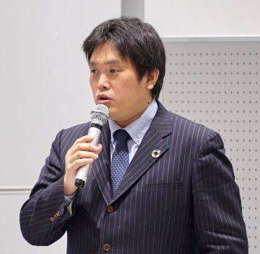
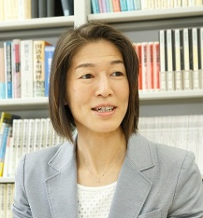
外国人材の採用・定着セミナー ～企業が知っておかなければならない、外国人採用・定着のコツを伝授～
参 加 者 募 集 !!
神戸グローバル人材ワーキング
本セミナーでは、外国人採用時の評価で押さえるべきポイント、定着につながる採用の秘訣を専門家より解説いたします。
日 時： ２０２１年５月２５日（火）１５：００～１７：００
開催方法： オンライン受講（使用アプリ：Zoom）
主 催 ： 神戸市、ひょうご・神戸国際ビジネススクエア
【神戸市海外ビジネスセンター、ジェトロ神戸、ひょうご海外ビジネスセンター】
協 力： 神戸商工会議所、神戸国際コミュニティセンター、兵庫工業会、神戸市機械金属工業会ほか
参加無料 ☆ 定員３０名
※受講票は発行致しません。
～ セ ミ ナ －プ ロ グ ラ ム ～
第一部 （15:00-15:50）「外国人材の活用事例と採用面接で押さえるポイント」
講師：株式会社トモノカイ、関西大学国際部SUCCESS-Osaka事業推進コーディネーター 吉田 圭輔 氏
内容：外国人留学生就職促進を強く推し進める大学と、世界マーケットに展開したい企業とで創られた
インターンシップの内容をご紹介。さらに、年間300名以上の外国人留学生と500社以上の企業様
との相互理解を通じて得たノウハウから、企業様の採用面接・評価で押さえるべき
外国人留学生の５つのポイントを、事例（ビザ・履歴書・質問事項など）をまじえて
わかりやすくご紹介します。
【講師略歴】
2000年、慶應義塾大学を卒業。豊田合成株式会社を経て、東京大学発のベンチャー企業、
株式会社トモノカイへ入社。外国人留学生支援事業に従事する。2017年、関西大学へ出向し、
文科省の留学生就職促進プログラム事業のコーディネーターとして企画・運営に努め、最高評
価を獲得する。現在、一般社団法人Transcend-Learning創立メンバーとして留学生支援に努める。
休憩（10分）
第二部 （16:00-16:50） 「大学教育から見る外国人材のマッチング、採用、定着」
講師：神戸学院大学グローバル・コミュニケーション学部 教授 栗原 由加 氏
内容：「どうすれば日本企業に就職できるのか（留学生）」と、「どうすれば『いい人』を採用
できるのか（企業）」という二つの質問を同時に受ける大学教育の立場から、留学生
と企業のマッチングのポイントと工夫、定着につながりやすい就職とそうでない就職
についての実情を述べる。また、大学と企業の連携の可能性について提案する。
【講師略歴】
大学卒業後、一般財団法人に11年間勤務した後に転職し、大学での日本語教育に携わる。
経済産業省と文部科学省による「アジア人財資金構想」にて、日本での就職を目指す留学生の
教育に関わったことを契機に、ビジネス日本語教育の研究を開始。現在、入学前から就業後の
定着までを視野に入れた外国人留学生教育の開発と実践を行っている。
質疑応答(16:50-17:00）
（最後に ）JETROの高度外国人材に関する支援事業の紹介
日本貿易振興機構（ＪＥＴＲＯ）大阪本部 コーディネーター

Slide 2
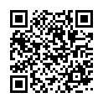
神戸市海外ビジネスセンターまで、FAX、E-mail 、H.Pよりお申込み下さい。
FAX：０７８－２３１－０２５６ E-mail：asia-biz@office.city.kobe.lg.jp HP：https://www.kobe-obc.lg.jp
（申込み締切：５月２０日（木））
２０２１年 月 日
外国人材の採用・定着セミナー（２０２１年５月２５日（火））
申込者数が定員を大幅に超えた場合はお断りさせていただくこともございますのでご容赦下さい。
(参加証は発行いたしません。お断りさせていただく場合のみ、当方よりご連絡を致します。)
住所
企業名・団体名
参加者役職 お名前
Ｅ－ｍａｉｌ （必ず記載下さい）
電話
ＦＡＸ
※ご記入いただいた情報は、セミナー運営・管理のために利用し、他の目的には使用致しません。
※お申込された方には、前日までに視聴用URLをEメールでお送りいたします。
■お申込み・お問い合わせ先
神戸市海外ビジネスセンター
神戸市経済観光局
ＴＥＬ ０７８－２３１－０２２２
ＦＡＸ ０７８－２３１－０２５６
その他セミナー情報等はこちらから確認できます！

